Slide 1
第二讲 底层原理与技术
讲授：雷州
leiz@shu.edu.cn

Slide 2
内容
一
底层逻辑
二
重要概念
三
模型分类
四
模型构建

Slide 3
一、底层逻辑
神经网络的数学基础
LLM是经验论的产物？
01
02
反爱因斯坦的世界模型
主要步骤和关键策略
03
04

Slide 4
上世纪初，德国的希尔伯特寻求一套简单公理和逻辑的数学系统
罗素通过与、或、非三种基本逻辑做了尝试《数学原理》
1931年哥德尔证明：任何强大的形式系统都存在系统内部既不能被证明也不能被反驳的命题
1936年图灵：没有一个通用的算法能对任何可能的问题都给出答案
1943年McCulloch和Pitts在图灵可计算基础上提出了神经元模型M-P模型
神经网络的数学基础

Slide 5
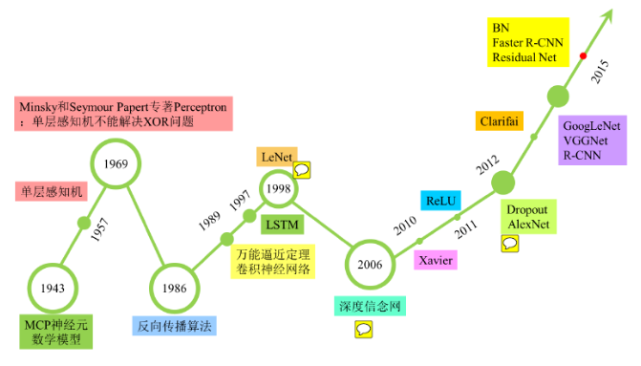
神经网络的数学基础

Slide 6
哲学中的三要素中，逻辑关注的是用推理达到科学确定性，而辩证法和修辞则关注概率（亚里士多德）
逻辑和确定性知识体系更大程度地影响了人类：宗教方面的因果论和决定论；科学方面的牛顿体系；爱因斯坦是最后的牛顿
休谟的怀疑论和经验主义改变了人们：感性知觉是认识的唯一对象，人不可能超出知觉去解决知觉的来源问题，客观因果并不存在
有别于齿轮般的演绎推理，我们需要借助概率在证据和结论之间建立起联系
LLM是经验论的产物？

Slide 7
决策论=概率论+效用理论：贝叶斯公式
概率引入物理学：玻尔兹曼认为原子（分子）完全是随机运动的，并非是热量无法从冷的物体传到热的物体。这里只有统计概率，没有物理定律
辛顿反对调和主义的“混合模式”：坚信神经网络完全的能力；“昆虫识别花朵”；深度学习足以复制人类所有的智力（不需要RAG、智能体等）
1986年辛顿提出玻尔兹曼机：在神经元状态变化中引入了统计概率，网络的平衡状态服从玻尔兹曼分布，网络运行机制基于模拟退火算法
LLM是经验论的产物？

Slide 8
是概率的，而非因果的
尽可能地去模拟人类世界这一“大模型”，从经验中学习和进化，而非去探寻第一原理
信奉（至少暂时如此）“复杂是终极的简单”
驱逐了神，因为它自己越来越像一个神
广泛性似乎战胜了专业性
“GPT是经验主义的胜利”
反爱因斯坦的世界建模

Slide 9
获得大量经过整理的文本数据，这些数据来自书籍、文章、代码片段和网站等各种各样的材料
实际训练以无监督的方式进行，特别关注自我监督学习，消除了对标记数据的需求
在预训练阶段之后，模型可以通过零样本学习或少样本学习等技术来生成文本。一些基本方法包括情景学习、Prompt工程等
主要步骤和关键策略

Slide 10
数据准备：准备大规模的文本数据集，包括从互联网收集、清理和处理文本数据，以便用于模型的训练。数据集的质量和多样性对于模型的性能至关重要。
模型架构选择：选择合适的语言模型架构，如GPT（Generative Pre-trained Transformer）或其变种。根据任务和资源预算，选择适当的模型规模（模型的大小和参数数量）。
分布式计算架构：选择适当的分布式计算架构，如TensorFlow、PyTorch、Horovod等，以便将训练任务分布到多个计算节点上。这些框架提供了分布式计算的支持，使多个GPU或TPU可以协同工作。
数据并行化：将大型数据集划分为小批次，并将这些小批次分配给不同的计算节点。数据并行化可以加快训练速度，并充分利用多个计算资源。
模型并行化：对于大型模型，可以将模型的不同部分部署在不同的计算节点上，以减少内存占用并加速训练。这称为模型并行化。
数据分布策略：确定如何分发和存储训练数据，以便让不同的计算节点能够高效地访问数据。这通常涉及将数据存储在分布式文件系统或云存储中。
主要步骤和关键策略

Slide 11
超参数调整：根据训练的进展和性能指标，调整学习率、批次大小、训练轮次等超参数，以优化训练过程。
监控和调试：建立监控系统，以便随时跟踪训练任务的进展和性能。使用日志记录和可视化工具来调试和分析训练任务。
扩展性和容错性：确保系统具有良好的扩展性，可以轻松地添加更多计算节点，以加速训练。同时，要考虑容错性，以应对计算节点故障。
模型评估：在训练完成后，对模型进行评估和验证，以确保其在各种任务上的性能。
部署和应用：一旦模型训练完成，可以将其部署到生产环境中，用于各种自然语言处理任务，如文本生成、翻译、问答等。
主要步骤和关键策略

Slide 12
二、重要概念
LLM的三要素
缩放定律
01
02
幻觉及解决方法
长处与短处
03
04
AI1.0与AI2.0
05

Slide 13
算法：模型规模迅速增加。2018 年的 BERT-Large 有 3.45 亿的参数， 2018 年的 GPT-2 有 15 亿的参数， 而 2020 年 的 GPT-3 有 1750 亿个参数，目前最大的模型已经超过 了万亿个参数
算力：计算能力越来越强。GPU 是深度学习最常见的算力资源，从 2012 年的 K10 GPU 到 2020 年的 A100 GPU，计算能力已经增加了几百倍，但仍然不能满足要求
数据：数据集规模迅速增加。从 GPT- 1 ，GPT-2 再到 GPT-3，训练数据分别为 5GB ，40GB ，45TB (清洗后约为 570GB)，数量量爆炸性增长
LLM的AI三要素

Slide 14
三要素之间的关系？
计划训练一个10B的模型，想知道至少需要多大的数据？
收集到了1T的数据，想知道能训练一个多大的模型？
老板准备1个月后开发布会，给的资源是100张A100，应该用多少数据训多大的模型效果最好？
老板对现在10B的模型不满意，想知道扩大到100B模型的效果能提升到多少？
LLM的AI三要素

Slide 15
缩放定律Scaling Laws: 这一原则基于观察到的模型训练规模与性能之间的关系，强调规模的扩大可以带来性能的提升
语言模型就是压缩: 这种理论观点，将语言模型看作是对信息进行压缩的工具
超大规模模型涌现能力和现象: 随着模型规模的增大，模型的能力和表现将出现一些新的、小模型上面未曾预见的特性和现象
缩放定律

Slide 16
对LLM的优化：是不是模型越大越好？上述三者的关系是什么？如何进行定量的分析？
缩放定律：模型的性能依赖于模型的规模，包括：参数数量、数据集大小和计算量，模型的效果会随着三者的指数增加而线性提高；模型性能主要和模型尺寸（scale）有关，和模型形状基本无关
随着模型大小的增加，性能的提升幅度会逐渐减小，直到性能达到一个上限；当模型的规模增加，而训练数据量保持不变时，过拟合可能会成为一个问题；增加训练数据量通常也会提高模型的性能，但同样会遇到边际递减效应
缩放定律

Slide 17
定量分析：
三个因素：参数量N（不包括embedding），数据集大小D，训练计算量C
浮点运算量（FLOPs）C、 模型参数 N 以及训练的token数 D 之间存在关系：
C ≈ 6ND
N ∝ C^0.73
最优batch size B ∝ C ^ 0.24
最优训练步数 S ∝ C ^ 0.03
缩放定律

Slide 18
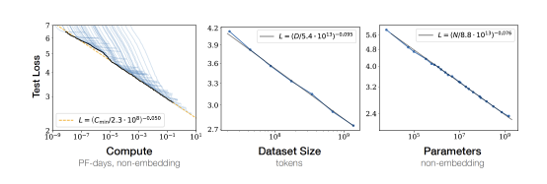
性能和N、D、C中的每一个都有幂律关系（另外两个不受限制的情况下），趋势跨越了6个数量级
缩放定律

Slide 19
什么是幻觉
上下文矛盾
与提示词要求不一致
与事实矛盾
荒谬的回复
幻觉及其解决方案

Slide 20
为什么产生幻觉：
LLM的基本原理：文字接龙；top-K和top-P
数据质量不准确，缺乏多样性
过拟合
生成过程中的Token产生
提示词的不准确
幻觉及其解决方案

Slide 21
解决办法：
    权威网站
    内部文档
    数据库
    知识图谱
    。。。
    RAG
幻觉及其解决方案

Slide 22
长处：
理解能力与总结能力
信息提取能力
创意能力
短板：
专业深度
稳定性和安全性
推理能力
长处与短板

Slide 23
世界
知识
海量数据
数据集
企业数据
AI基础设施
大模型
通用大模型
AI 2.0
AI 1.0
AI算法：
······
······
······
数据分析
反馈
提示词
微调
RAG
…
适配
反馈
应用场景
应用1；
应用2；
…
应用n
应用1；
应用2；
…
应用n
应用场景
AI1.0与AI2.0

Slide 24
三、模型分类
标准Transformer模型
基于编码器
01
02
基于解码器
基于编、解码器
03
04
基于垂直领域
05

Slide 25
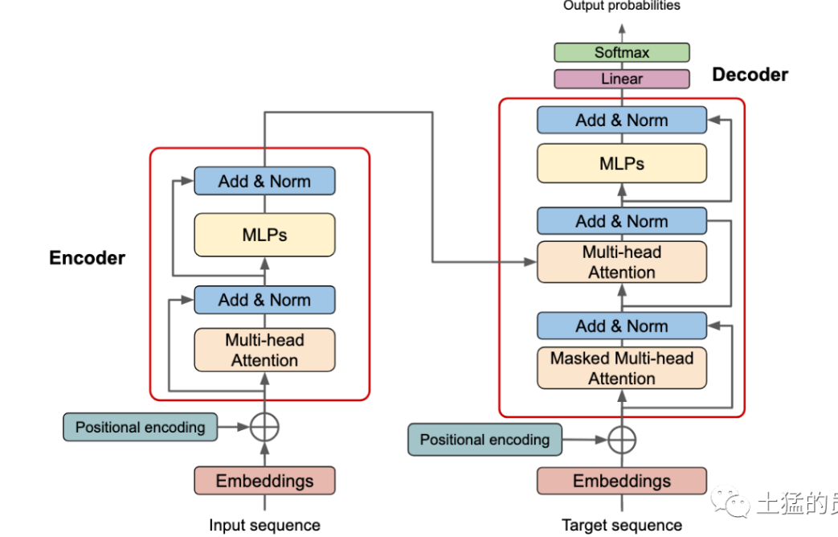
标准的Transformer模型

Slide 26
通过屏蔽语言建模，屏蔽了给定百分比的输入tokens，目标是预测被屏蔽的tokens
通常用于文本分类、命名实体识别、问答系统等
BERT（Bidirectional Encoder Representation from Transformers）及后续许多建立在 BERT 的基础上进行改善的模型，例如 RoBERTa，DistilBERT和 ALBERT等
基于编码器

Slide 27
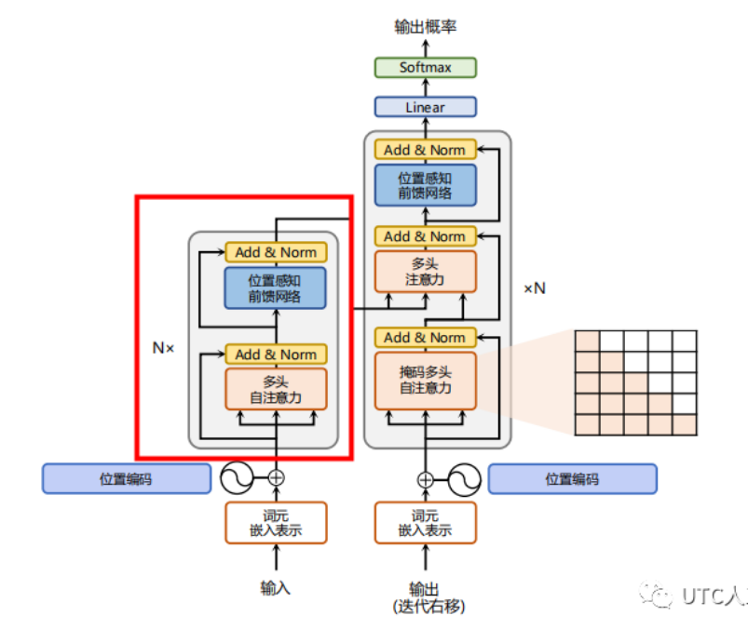
基于编码器

Slide 28
对下一个token预测目标进行训练，一次只能生成一个token或自回归（Auto-regressive）
用于机器翻译、多语言对话系统和多语言文本生成等任务
GPT（Generative Pre-Training）系列、PaLM、BLOOM、Chinchilla、Llama等等
基于解码器

Slide 29
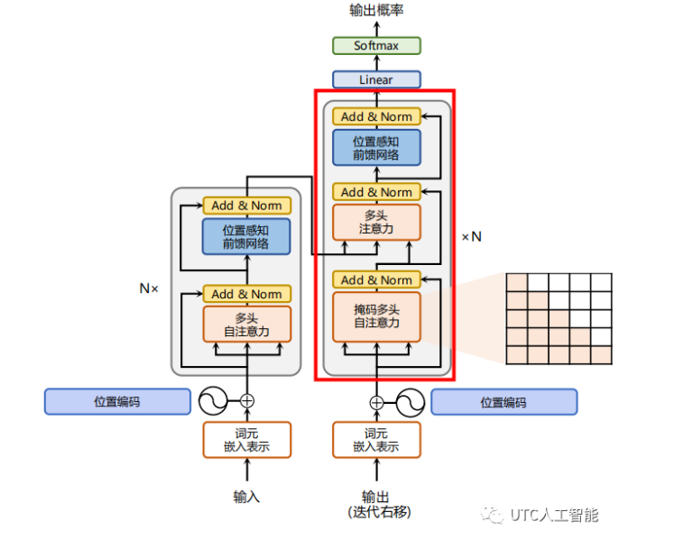
基于解码器

Slide 30
类似于标准Transformer
用于多模态学习，最著名的是视觉语言预训练(VLP)
BART、T5、UL2、FlanT5、mT5等等，使用编码器提取出输入中有用的表示， 来辅助并约束解码器的生成
基于编、解码器

Slide 31
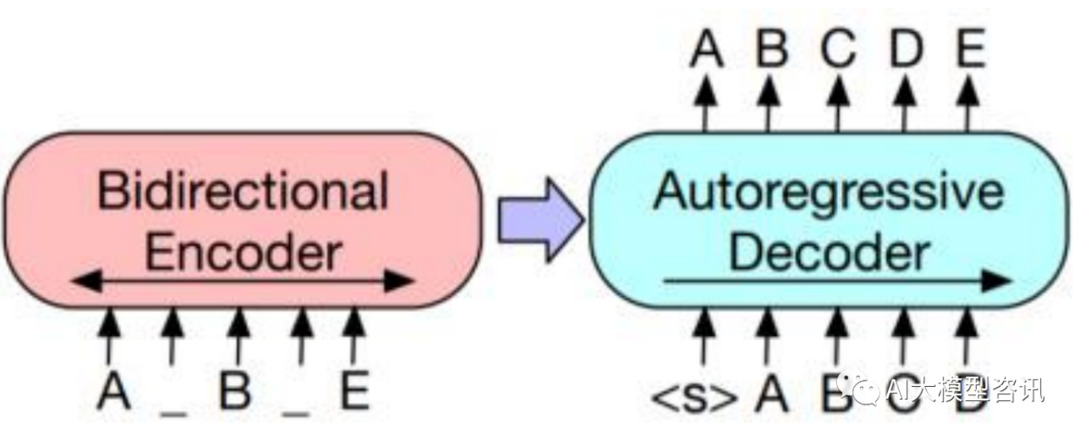
基于编、解码器

Slide 32
适用于特定应用的大语言模型
MedPaLM、Med-PaLM 2、ClinicalGPT、FinGPT、bloombergGpt、Galactica、Minerva等
基于垂直领域

Slide 33
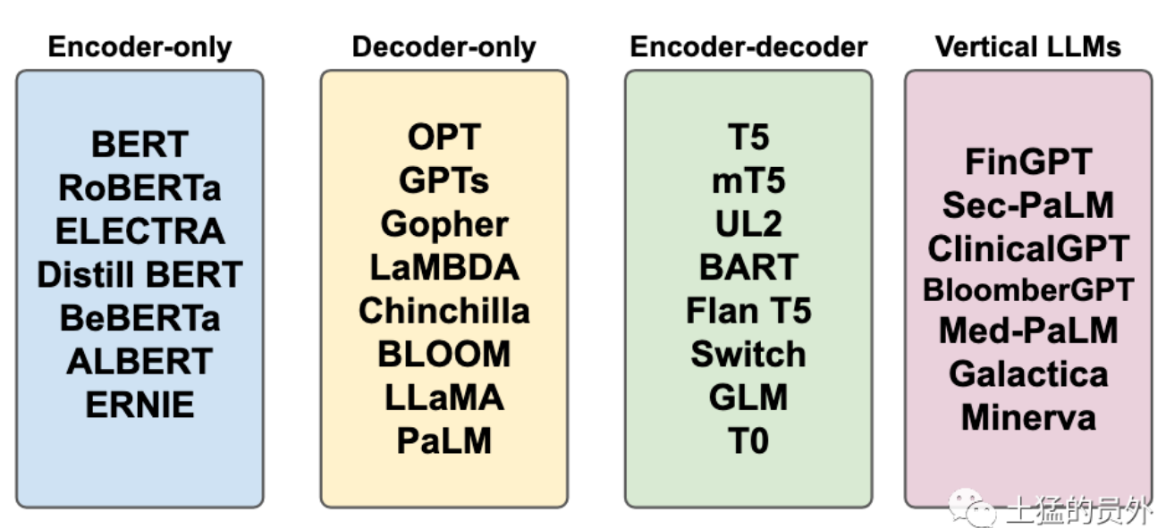

Slide 34
四、模型构建
整体流程
预训练
01
02
指令微调
奖励建模
03
04
强化学习
05

Slide 35
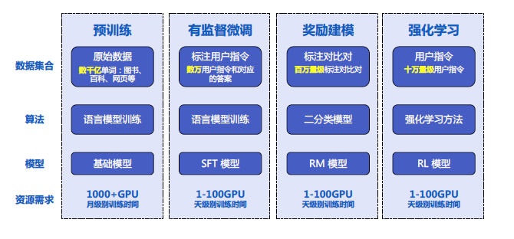
主要包含四个阶段：预训练、有监督微调、奖励建模、强化学习
整体流程

Slide 36
利用海量的训练数据，包括互联网网页、维基百科、书籍、GitHub、论文、问答网站等，构建包含数千亿甚至数万亿单词的具有多样性的内容
利用由数千块高性能GPU 和高速网络组成超级计算机，花费数十天完成深度神经网络参数训练，构建基础语言模型
GPT-3 完成一次训练的总计算量是3640PFlops，按照NVIDIA A100 80G 和平均利用率达到50% 计算，需要花费近一个月时间使用1000 块GPU 完成
预训练

Slide 37
利用少量高质量数据集合，包含用户输入的提示词（Prompt）和对应的理想输出结果，使用与预训练阶段相同的语言模型训练算法，在基础语言模型基础上再进行训练，从而得到有监督微调模型（SFT模型），也称为指令微调（Instruction Tuning）
经过训练的SFT 模型具备了初步的指令理解能力和上下文理解能力，能够完成开放领域问题、阅读理解、翻译、生成代码等能力，也具备了一定的对未知任务的泛化能力
根据模型的大小和训练数据量，通常需要数十块GPU，花费数天时间完成训练。SFT 模型具备了初步的任务完成能力，可以开放给用户使用
指令微调

Slide 38
构建一个文本质量对比模型，对于同一个提示词，SFT模型给出的多个不同输出结果的质量进行排序
奖励模型（RM模型）模型与基础语言模型和SFT模型不同，RM模型本身并不能单独提供给用户使用
奖励模型的训练通常和SFT模型一样，使用数十块GPU，通过几天时间完成训练
奖励建模

Slide 39
根据数十万用户给出的提示词，利用在前一阶段训练的RM模型，给出SFT 模型对用户提示词补全结果的质量评估，并与语言模型建模目标综合得到更好的效果
该阶段所使用的提示词数量与有监督微调阶段类似，数量在十万量级，并且不需要人工提前给出该提示词所对应的理想回复
该阶段所需要的计算量相较预训练阶段也少很多，通常也仅需要数十块GPU，经过数天时间的即可完成训练
强化学习

Slide 40
谢谢大家！

